Slide 1

CHỦ ĐỀ 5:
EM VỚI GIA ĐÌNH(Tiết 2)

Slide 2
AI NHANH HƠN
- Chia lớp làm 3 đội.
- NV của đội: Thi nhau kể những việc nhà mà học sinh có thể phụ giúp bố mẹ làm được.
- Đội nào trả lời chính xác nhiều đáp án nhất thì cả đội sẽ đươc cộng 1 điểm cộng.

Slide 3
NỘI DUNG 2:
KẾ HOẠCH LAO ĐỘNG TẠI GIA ĐÌNH

Slide 4
THẢO LUẬN NHÓM
C1
C2
Em đã tham gia làm những việc nào tại gia đình? Trong số đó hoạt động nào là em tham gia thường xuyên?
Em đã chủ động sắp xếp những việc lao động tại gia đình ntn để không ảnh hưởng đến học tập?
C3
Em có KH cụ thể về việc lao động tại gia dình hay không? Nếu có KH cụ thể tại gia đình em được xây dựng như thế nào?

Slide 5
1.Tìm hiểu về kế hoạch lao động tại nhà.
Để chủ động thực hiện nhiệm vụ học tập và trách nhiệm lao động giúp gia
đình cần có kế hoạch cụ thể.

Slide 6
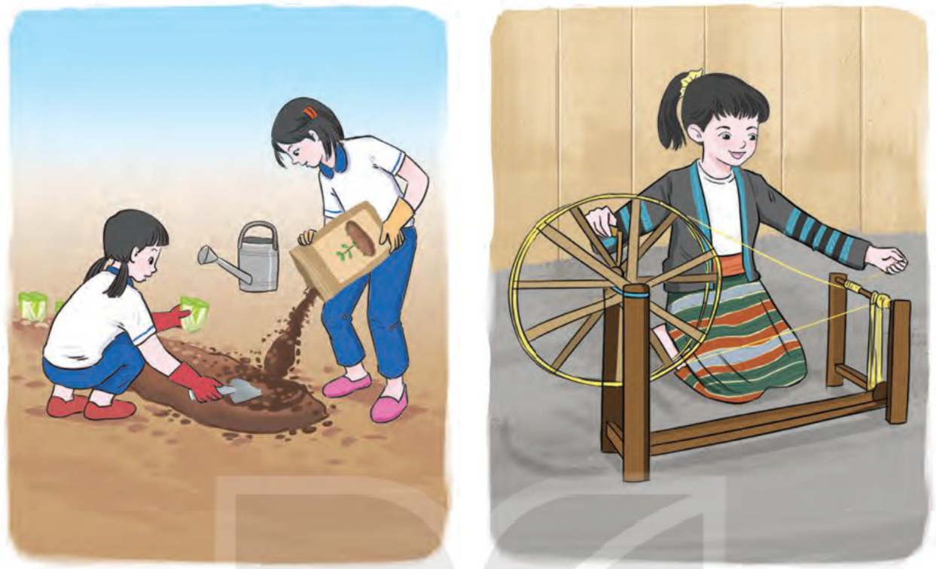
HOẠT ĐỘNG 2: XÂY DỰNG KẾ HOẠCH LAO ĐỘNG TẠI GIA ĐÌNH
CHIA LỚP THÀNH 4 NHÓM. TRONG VÒNG 5 PHÚT CÁC NHÓM SẼ LẦN LƯỢT LIỆT KÊ NHỮNG VIỆC MÌNH CÓ THỂ LÀM ĐỂ PHỤ GIÚP CHO GIA ĐÌNH?

Slide 7
PHIẾU HỌC TẬP
CÔNG VIỆC | THỜI GIAN | ĐIỀU KIỆN THỰC HIỆN

Slide 8
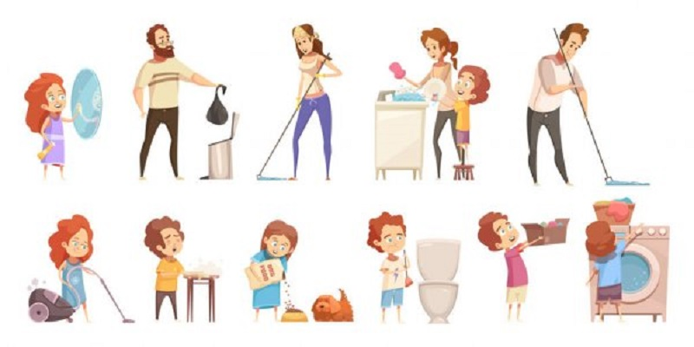
Bên cạnh những nhiệm vụ học tập chúng ta cần phải tự giác chủ động tham gia hoạt động lao động tại gia đình để thể hiện trách nhiệm của người con đối với gia đình.

Slide 9
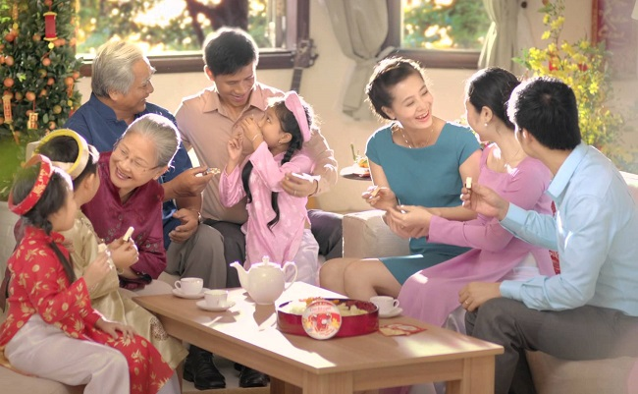
HS TRÌNH BÀY NHIỆM VỤ VỀ NHÀ (ĐÃ ĐƯỢC GIAO Ở TIẾT 1)
QUAY CLIP VỀ HÀNH ĐỘNG PHỤ GIÚP BỐ MẸ LÀM VIỆC NHÀ KHI BỐ MẸ MỆT (HOẶC CHĂM SÓC ÔNG BÀ LỚN TUỔI) VÀ NÊU CẢM NGHĨ KHI EM THỰC HIỆN NHỮNG VIỆC ĐÓ

Slide 10
CHỦ ĐỀ 5:
EM VỚI GIA ĐÌNH(Tiết 3)

Slide 11
03
NỘI DUNG 3:
LẮNG NGHE TÍCH CỰC Ý KIẾN TỪ NGƯỜI THÂN TRONG GIA ĐÌNH

Slide 12
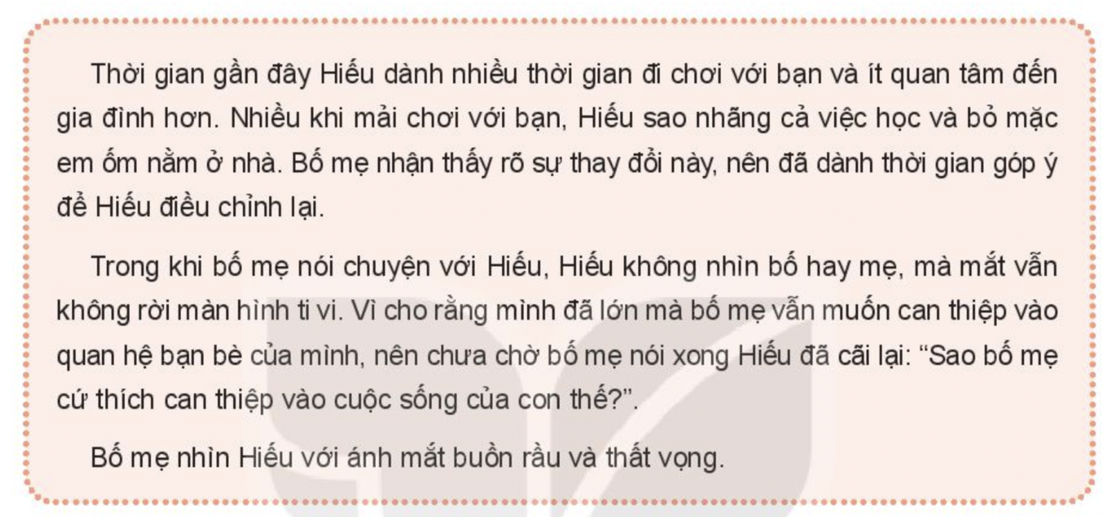
ĐỌC – THẢO LUẬN TÌNH HUỐNG SGK TRANG 37

Slide 13
THẢO LUẬN TÌNH HUỐNG
Nên thể hiện sự lắng nghe tích cực trong tình huống này ntn?
Nhận xét về thái độ và cách tiếp nhận ý kiến của bạn Hiếu?
Ý nghĩa của việc lắng nghe

Slide 14

THẢO LUẬN TÌNH HUỐNG
Thái độ của Hiếu chưa thể hiện sự tôn trọng và mong muốn lắng nghe sự góp ý, khuyên bảo của bố mẹ.

Slide 15

THẢO LUẬN TÌNH HUỐNG
Chờ bố mẹ nói xong mới trình bày suy nghĩ, ý kiến của mình
Dừng xem ti vi
1
2
3
4
VIỆC HIẾU CẦN LÀM
Tập trung nghe bố mẹ nói để hiểu cảm xúc, tâm trạng của bố mẹ
Không nên cãi lại bố mẹ mà phái đặt mình vào suy nghĩ của bố mẹ để thấu hiểu nỗi lòng của họ

Slide 16
THẢO LUẬN TÌNH HUỐNG
BẢN THÂN
NGƯỜI THÂN
LẮNG NGHE TÍCH CỰC
Lắng nghe tích cực khi tiếp nhận ý kiến đóng góp từ người thân trong gia đình
Tránh những việc làm cho người thân bị tổn thương
NGƯỢC LẠI
Người thân trong gía đình cũng cần chia sê những suy nghĩ của bản thân, cần động viên, quan tâm đến nhau

Slide 17

CHIA SẺ THÊM NHỮNG TÌNH HUỐNG MÀ EM BIẾT VỀ VIỆC LẮNG NGHE TÍCH CỰC

Slide 18
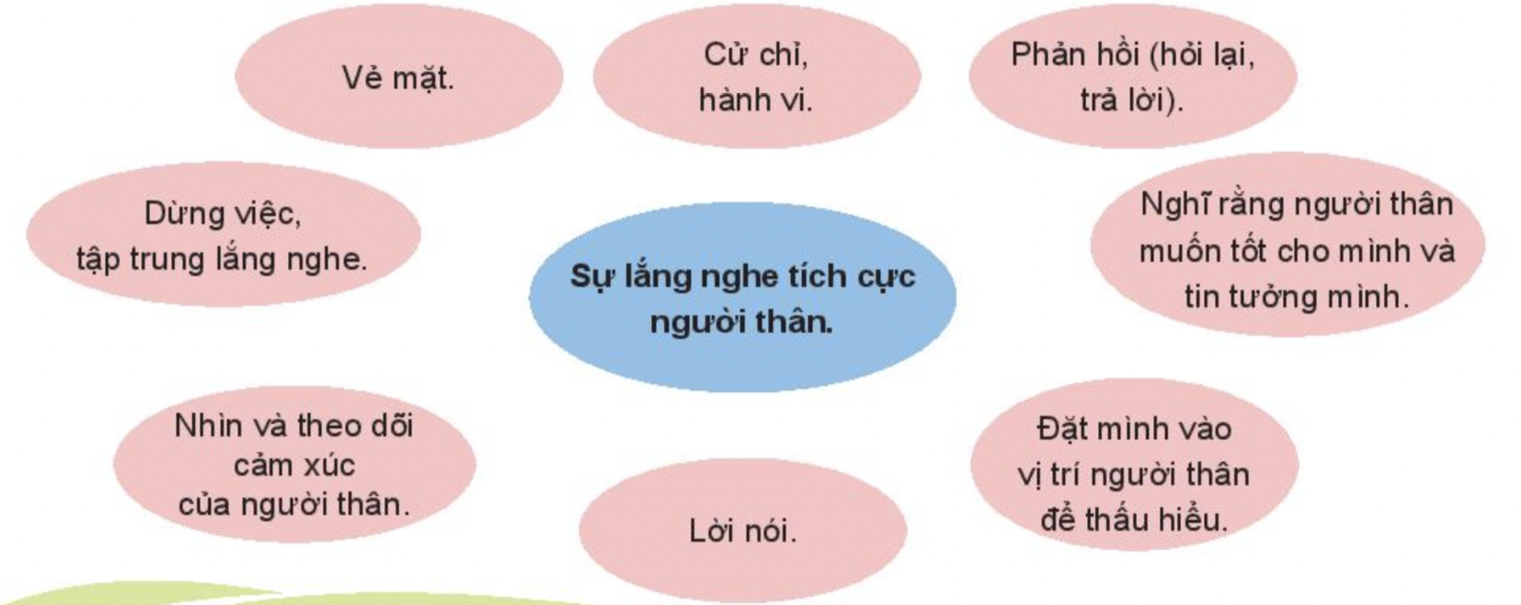
Thảo luận nhóm: Những yêu cầu cần có của sự lắng nghe tích cực
Notes:
Gv cho học sinh thảo luận khăn trải bàn

Slide 19
NHỮNG YÊU CẦU CƠ BẢN CỦA LẮNG NGHE TÍCH CỰC
Dừng những việc mình đang làm để lắng nghe người thân nói, chia sẻ.
Theo dõi cảm xúc của người nói.
Đặt mình vào vị trí của người thân để thấu hiểu
Nghe nói với thiện chí suy nghĩ tích cực
Chỗ nào chưa chắc chắn hiểu đúng cần hỏi lại tránh hiểu nhầm
Thật lòng giãi bày khúc mắc,…

Slide 20
1. Tìm hiểu về sự lắng nghe tích cực ý kiến của người thân trong gia đình.
Dừng những việc đang làm để tập trung nghe người thân nói, chia sẻ.
+ Dõi theo cảm xúc của người nói.
+ Dật mình vào vị trí người thân để thấu hiểu.
+ Nghe với thiện chí và suy nghĩ tích cực là người thân luôn muốn tốt cho mình và họ cần được chia sẻ, cảm thông.
+ Chỗ nào chưa chắc chắn hiểu đúng cần hỏi lại cho rõ, tránh hiểu lẩm.
+ Sau khi nghe người thân nói hết hãy chia sẻ suy nghĩ và cảm xúc của mình một cách chân thành và thiện chí.
+ Nếu có gì còn khúc mắc nên thật lòng giãi bày.

Slide 21
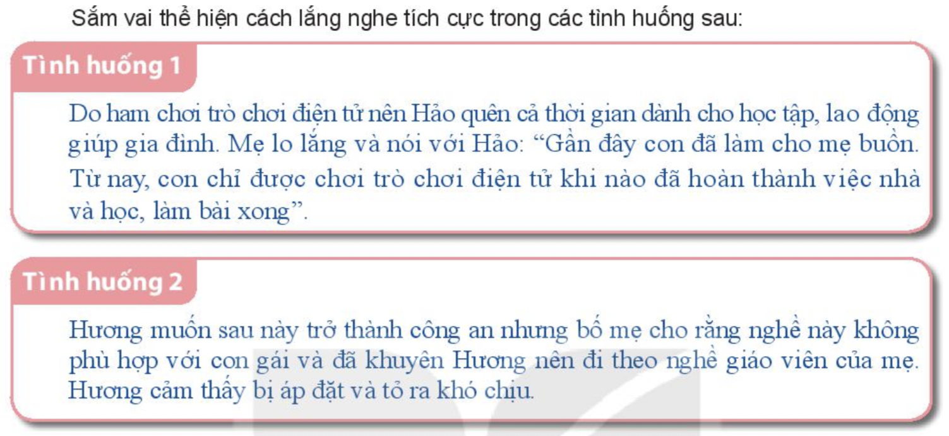
Hoạt động 2: Sắm vai thể hiện cách lắng nghe tích cực .

Slide 22

THỰC HÀNH LẮNG NGHE NGƯỜI THÂN TRONG CÁC TÌNH HUỐNG HÀNG NGÀY VÀ GHI VÀO NHẬT KÍ MÔN HỌC ĐỂ CHIA SẺ CÙNG THẦY CÔ, BẠN BÈ

Slide 23
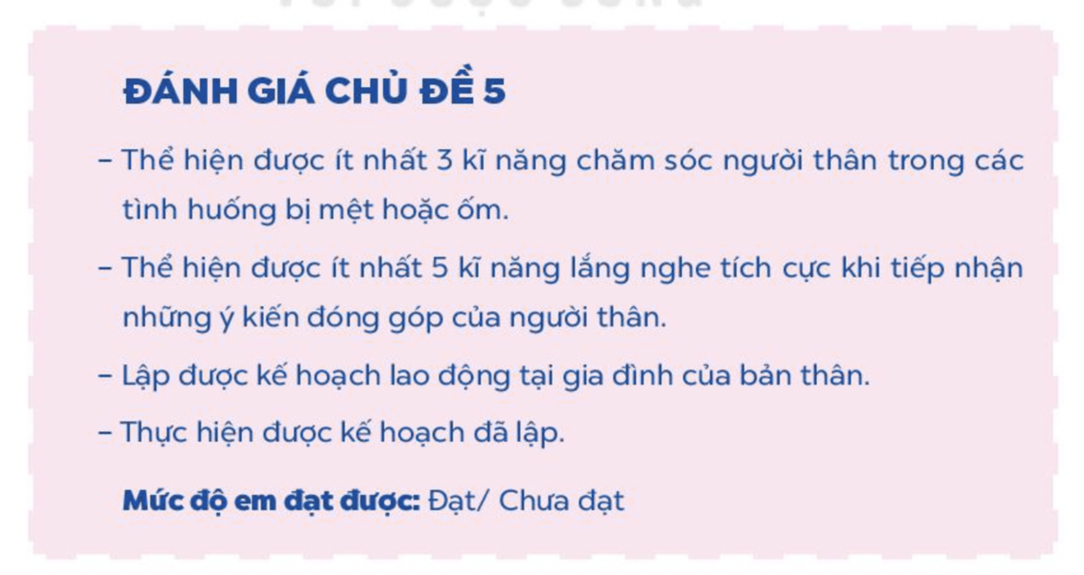

Slide 24
CÁM ƠN!

